Slide 1
SSAFY 4기 자율 프로젝트
S
S
A
F
Y
다행 - 다같이 행복행
대전 1반 2팀 아하텍

Slide 2
목차
다행 – 다같이 행복행
SSAFY 4기 자율 프로젝트 아하텍
1
팀 소개
2
기획 내용
3
아키텍처
4
주요 와이어프레임
5
향후 계획 및 당면 과제
6
기대 효과
7
QnA

Slide 3
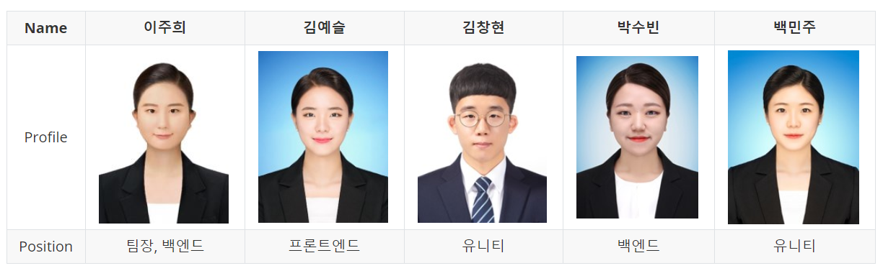
팀 소개
다행 – 다같이 행복행
SSAFY 4기 자율 프로젝트 아하텍
1
2
3
4
아하텍
3번의 프로젝트를 거치며 깨달은 아하!들을 모두 적용하여 최고의 서비스를 제작하기 위해 모인 개발자들입니다.
5
6
7

Slide 4



기획 내용
다행 – 다같이 행복행
SSAFY 4기 자율 프로젝트 아하텍
1
2
3
4
5
“ 메타버스를 이용한 온라인 지역사회 중심 교수 플랫폼 ”
6
7
지역사회 중심 교수(CBI)란?
지역사회 환경에서 활동할 때 필요한 기술들을 실제 환경에서 직접 교수하는 것

Slide 5


기획 내용
다행 – 다같이 행복행
SSAFY 4기 자율 프로젝트 아하텍
1
2
3
4
지역사회 중심 교수의 필요성
5
6
장애의 정도가 심할수록 일반화 하는 과정에서 어려움을 겪기 때문
7
다행 – 다같이 행복행
키오스크
현금 사용
버스 이용

Slide 6
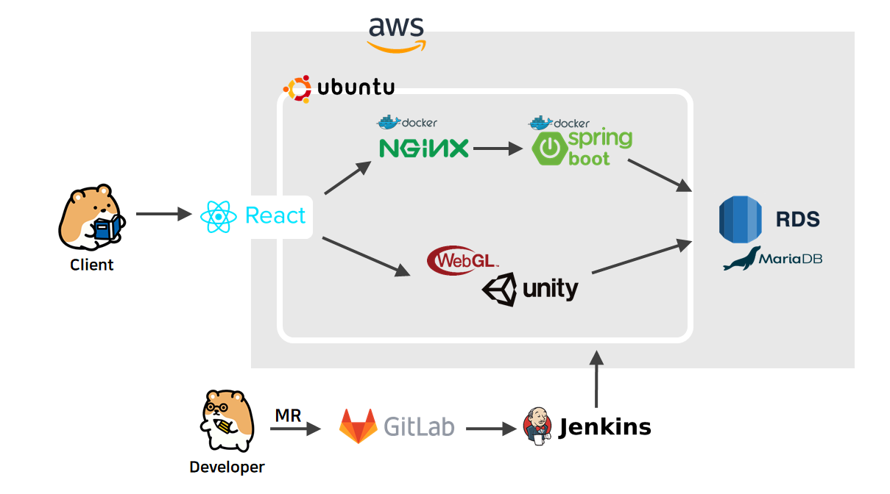
아키텍처
다행 – 다같이 행복행
SSAFY 4기 자율 프로젝트 아하텍
1
2
3
4
5
6
7

Slide 7
주요 와이어프레임
다행 – 다같이 행복행
SSAFY 4기 자율 프로젝트 아하텍
1
2
3
4
5
6
7

Slide 8
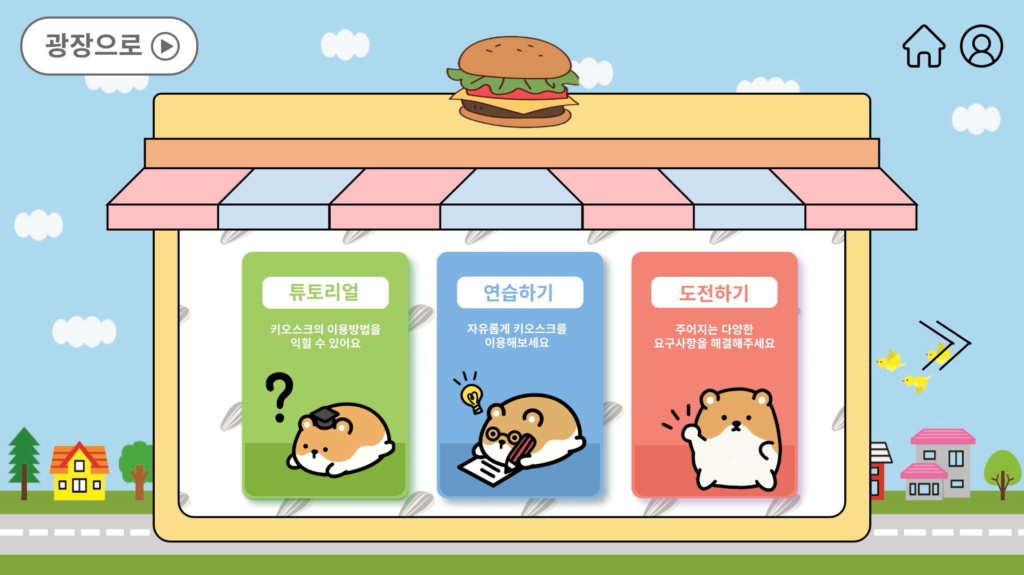
주요 와이어프레임
다행 – 다같이 행복행
SSAFY 4기 자율 프로젝트 아하텍
1
2
3
4
5
6
7

Slide 9
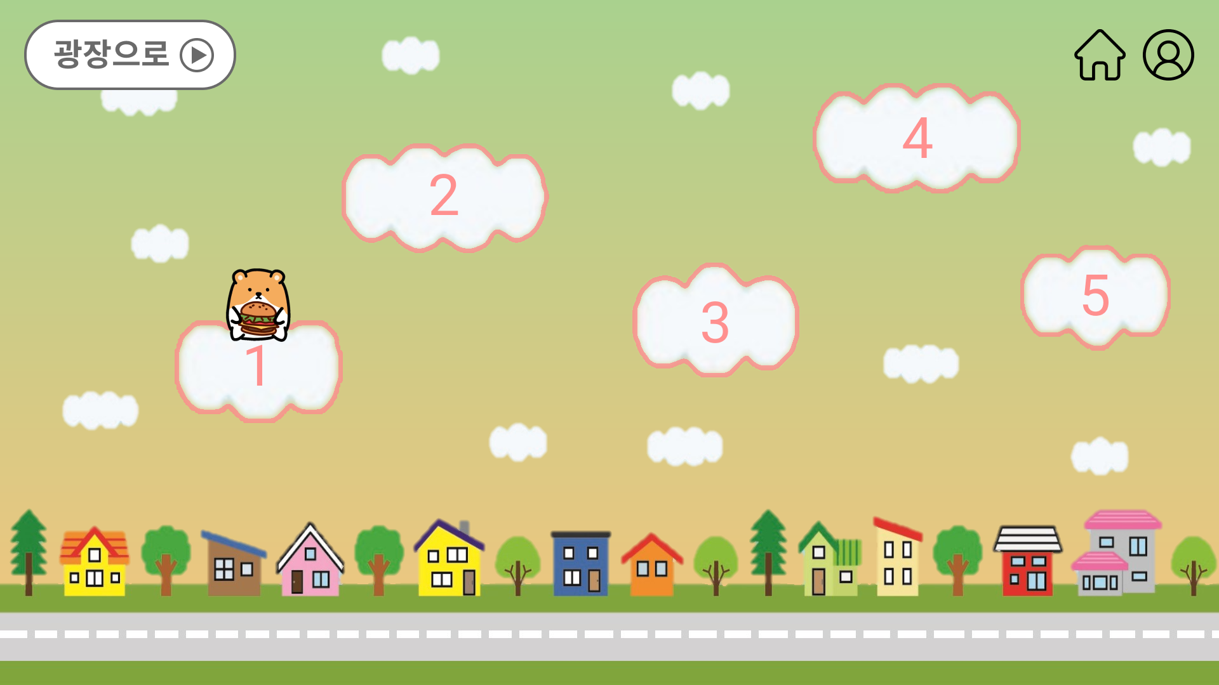
주요 와이어프레임
다행 – 다같이 행복행
SSAFY 4기 자율 프로젝트 아하텍
1
2
3
4
5
6
7

Slide 10
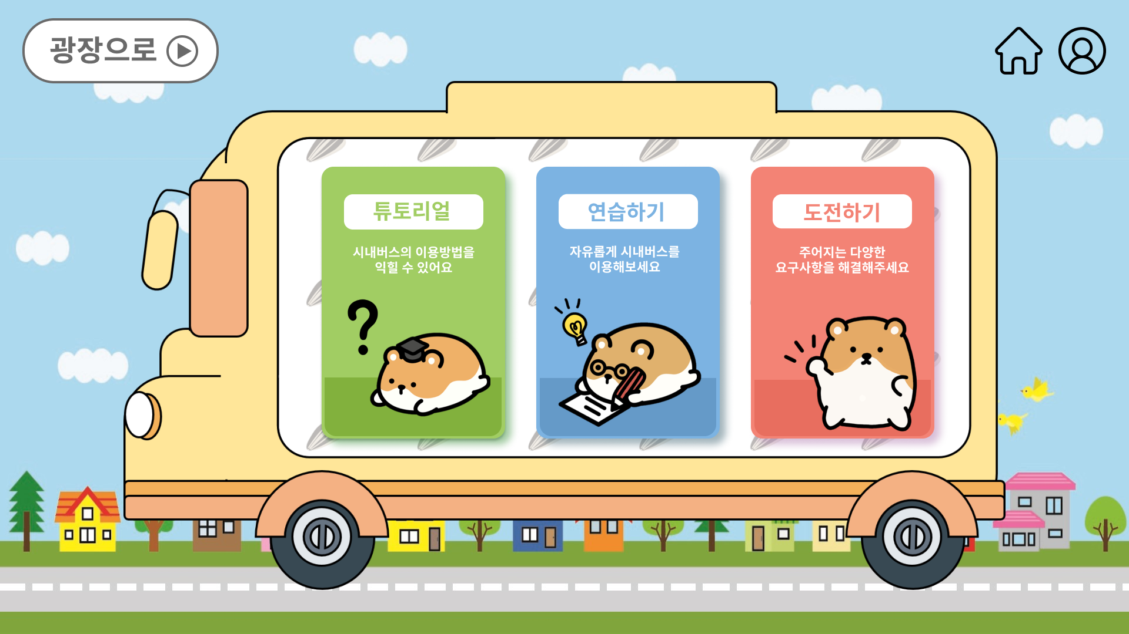
주요 와이어프레임
다행 – 다같이 행복행
SSAFY 4기 자율 프로젝트 아하텍
1
2
3
4
5
6
7

Slide 11
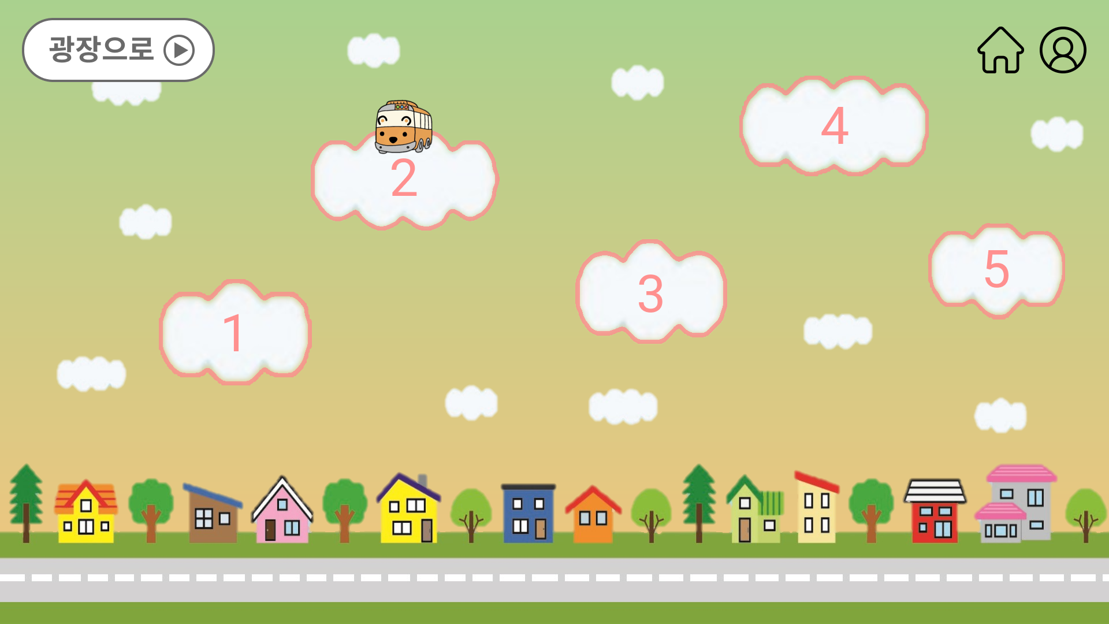
주요 와이어프레임
다행 – 다같이 행복행
SSAFY 4기 자율 프로젝트 아하텍
1
2
3
4
5
6
7

Slide 12
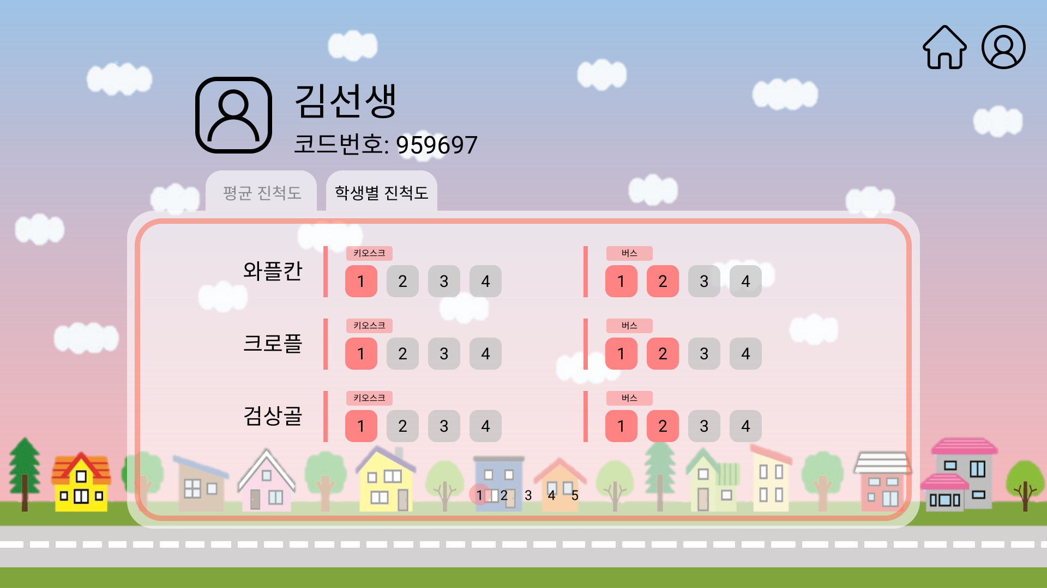
주요 와이어프레임
다행 – 다같이 행복행
SSAFY 4기 자율 프로젝트 아하텍
1
2
3
4
5
6
7

Slide 13
향후 계획 및 당면 과제
다행 – 다같이 행복행
SSAFY 4기 자율 프로젝트 아하텍
1
2
3
4
향후 계획
5
6
2주차
〮 프론트 – 와이어프레임 설계
〮 유니티 – webGL 테스트
〮 백 – 스프링 시큐리티, DB
4주차
〮 프론트 – 페이지 개발
〮 유니티 – 키오스크 개발
〮 백 – REST 서버 개발
6주차
〮 유니티 – 개발 완성
〮 UCC 제작
7
1주차
〮 프로젝트 기획
〮 프로젝트 계획서 작성
〮 컨벤션 설정
3주차
〮 프론트 – 공통 컴포넌트 개발
〮 유니티 – 학습, 멀티 플레이
〮 백 – REST 서버 개발
5주차
〮 유니티 – 버스 개발

Slide 14
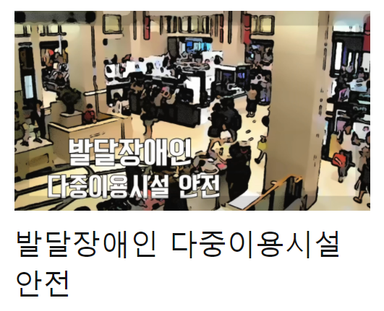
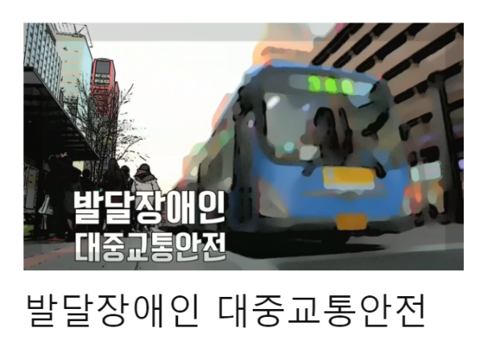
향후 계획 및 당면 과제
다행 – 다같이 행복행
SSAFY 4기 자율 프로젝트 아하텍
1
2
3
4
당면 과제
5
특수학교 학생들에게 실제로 도움이 되어야 함
6
7
출처 : 국민 안전교육 포털, https://kasem.safekorea.go.kr/ptl/fms/main.do

Slide 15
기대효과
다행 – 다같이 행복행
SSAFY 4기 자율 프로젝트 아하텍
1
2
3
4
5
6
7
COVID-19로 인해 지역사회 중심 교수 수업을 받지 못하는 특수 학교 학생들에게
지역사회에서 자립 생활을 할 수 있도록 도움을 줄 수 있음

Slide 16
다행 – 다같이 행복행
SSAFY 4기 자율 프로젝트 아하텍
1
2
3
4
5
6
QnA
7

Slide 17
다행 – 다같이 행복행
SSAFY 4기 자율 프로젝트 아하텍
감사합니다

